Slide 1
Configuração

Slide 2
Sumário
Introdução
RC
NRC
Uso
Unidade de Crédito
Desconto
Contrato
Pacote
Componente
Provedor
Operadora
Exemplos de Planos
Dúvidas

Slide 3
Introdução
Account no Arbor/BP é uma entidade faturável. Um cliente pode ter várias contas e receber várias faturas, uma para cada conta. Uma conta não é um cliente, mas ela representa um cliente que pode ter hierarquia de contas.
Uma conta é representada no Arbor/BP através de um círculo. As informações da conta são armazenadas na tabela CMF, esta tabela é dinâmica. No caso da Oi, informações complementares são preenchidas na tabela customizada TELEMAR.CMF_JOIN_FAT_3C, como CFOP, CFP\CNPJ, Número Identificador de Débito, etc.
conta
Conta Pai
Uma conta pode ser associada a outra(s) através de uma hierarquia, possibilitando simular uma estrutura corporativa.
No caso da Oi, os clientes de varejo e corporativa possuem hierarquia de 3 níveis, onde somente a conta de nível mais baixo possui serviço associados, como instâncias e produtos.
Conta Filha
Conta Filha
Notes:
Histórico da lib. Falar principalmente da separação q foi feita durante o upgrade do arbor. Falar da segunda base customer, das pequenas alterações que foram necessárias

Slide 4
Introdução
Estrutura de Conta Oi no Arbor
Conta Dummy
Nível 0
MG
RJ
Conta Fatura / Nota Fiscal
Conta Fatura
Nível 1
Rio
Nit
Conta Nota Fiscal
Nível 2
Notes:
Principais caracteristicas. Falar do encapsulamento das RNs da Oi para criacao de conta, instancia, pacote, componente etc. Falar q se algum processo necessita criar/alterar alguma coisa no Arbor (CORE), deve chamar a OTL

Slide 5
Introdução
Estrutura de Conta Oi no Arbor
Estrutura de Conta Oi no Siebel
Dummy
Cliente
Fatura/NF
Fatura
Fatura
Agregadora
Nota Fiscal
Fatura
Notes:
Principais caracteristicas. Falar do encapsulamento das RNs da Oi para criacao de conta, instancia, pacote, componente etc. Falar q se algum processo necessita criar/alterar alguma coisa no Arbor (CORE), deve chamar a OTL

Slide 6
Introdução
Instância de serviço representa um ponto de acesso do cliente em uma rede. Também conhecido como serviço, equipamento ou subscrição. No caso da Oi, as subscrições são o MSISDN – número do Oi e o IMSI – número identificador do SIMCard.
As informações sobre as instâncias são armazenadas na tabela SERVICE, que como a tabela CMF, também é dinâmica.
Instância
de
serviço
conta
Uma conta pode ter muitas subscrições, permitindo o faturamento convergente, com todos os serviços que pertencem a uma conta aparecendo juntos na mesma fatura.
Instância
de
serviço
Instância
de
serviço
MSISDN
2188011112
IMSI
99098065492
Notes:
Principais caracteristicas. Falar do encapsulamento das RNs da Oi para criacao de conta, instancia, pacote, componente etc. Falar q se algum processo necessita criar/alterar alguma coisa no Arbor (CORE), deve chamar a OTL

Slide 7
RC
Recurring Charge ou cobrança recorrente é uma cobrança periódica
que se renova a cada ciclo de faturamento.
Exemplo: Assinatura do plano, Guias de uso, Recarga de pré-pago, etc...
Obs: Pode ser pró-rata.
RC
conta
Assinatura Nível Conta Mensal
Instância
de
serviço
Guia de uso de voz
Assinatura Individual Mensal
Notes:
Principais caracteristicas. Falar do encapsulamento das RNs da Oi para criacao de conta, instancia, pacote, componente etc. Falar q se algum processo necessita criar/alterar alguma coisa no Arbor (CORE), deve chamar a OTL

Slide 8


RC
DESCRIPTIONS
PRODUCT_ELEMENTS
RATE_RC
Notes:
Principais caracteristicas. Falar do encapsulamento das RNs da Oi para criacao de conta, instancia, pacote, componente etc. Falar q se algum processo necessita criar/alterar alguma coisa no Arbor (CORE), deve chamar a OTL

Slide 9
NRC
Non Recurring Charge ou cobrança não recorrente é uma cobrança
que ocorre uma única vez e que não se renova.
Exemplos: Número Ouro, Parcelas de um parcelamento, etc...
NRC
conta
Taxa de Transferência de Titularidade
Instância
de
serviço
Taxa de Escolha de Número Ouro
Notes:
Principais caracteristicas. Falar do encapsulamento das RNs da Oi para criacao de conta, instancia, pacote, componente etc. Falar q se algum processo necessita criar/alterar alguma coisa no Arbor (CORE), deve chamar a OTL

Slide 10




NRC
NRC_TYPE_GROUPS
DESCRIPTIONS
NRC_TRANS_DESCR
RATE_NRC
Notes:
Principais caracteristicas. Falar do encapsulamento das RNs da Oi para criacao de conta, instancia, pacote, componente etc. Falar q se algum processo necessita criar/alterar alguma coisa no Arbor (CORE), deve chamar a OTL

Slide 11
Uso
Usage ou uso é uma cobrança devido a utilização da rede, ou seja, do seu
uso dos serviços. Exemplo: SMS, Uso de voz, MMS, Wap, etc...
Uso
conta
Instância
de
serviço
Guia de uso de Voz
Grupo de Tipos de Uso
Usos de Voz
Uso Oi para Oi
Uso Oi para Fixo
Uso Oi para Oi em Conferência
Notes:
Principais caracteristicas. Falar do encapsulamento das RNs da Oi para criacao de conta, instancia, pacote, componente etc. Falar q se algum processo necessita criar/alterar alguma coisa no Arbor (CORE), deve chamar a OTL

Slide 12


Uso
DESCRIPTIONS
USAGE_TYPE
USAGE_TYPE_UNITS
USAGE_TYPE_GROUPS
RATE_USAGE
RATE_USAGE_BANDS
Notes:
Principais caracteristicas. Falar do encapsulamento das RNs da Oi para criacao de conta, instancia, pacote, componente etc. Falar q se algum processo necessita criar/alterar alguma coisa no Arbor (CORE), deve chamar a OTL

Slide 13
Descontos
pd
d
Desconto reduz o valor de uma tarifa (uso, RC ou NRC).
Tipos de desconto incluem o bruto ou incremental.
Pode ser aplicado ao nível de conta ou instância
Deve pertencer a um Plano de Descontos
d
pd
Plano de Desconto usado para agregar os descontos do mesmo tipo.
Desconto Bruto
Se o total gasto for inferior a $50,
é aplicado 5% de desconto.
Se o total gasto exceder $50, é
aplicado 10% de desconto no total da
Fatura
Desconto Incremental
5% de desconto nos primeiros $50 gastos
10% de desconto nos gastos acima de $50
Desconto Bruto
Desconto Incremental
10%
10%
$50
$50
5%
5%
Notes:
Principais caracteristicas. Falar do encapsulamento das RNs da Oi para criacao de conta, instancia, pacote, componente etc. Falar q se algum processo necessita criar/alterar alguma coisa no Arbor (CORE), deve chamar a OTL

Slide 14


Descontos
pd
d
DESCRIPTIONS
DISCOUNT_DEFINITIONS
DISCOUNT_PLANS
RATE_DISCOUNT
PLAN_ID_DISCOUNT_REF
PLAN_ID_DISCOUNT_VALUES
Notes:
Principais caracteristicas. Falar do encapsulamento das RNs da Oi para criacao de conta, instancia, pacote, componente etc. Falar q se algum processo necessita criar/alterar alguma coisa no Arbor (CORE), deve chamar a OTL

Slide 15
Unidade de Crédito
pc
uc
Unidade de Crédito diz respeito a uso gratuito ou a redução monetária.
São principalmente usadas para oferecer uso gratuito, tal como 10 minutos gratuitos de chamadas locais, apesar também de poder oferecer um crédito em dinheiro. O crédito pode ser configurado para ser usado por um período de dias, meses, anos ou ciclos (Rollover).
  Pode ter nível de conta ou de subscrição.
  Pode ser dependente ou independente do ciclo de faturamento da conta.
  Pertence a um Plano de Unidades de Crédito
uc
pc
Exemplo:
A empresa pode oferecer 100 minutos de ligação local gratuitos por mês. A cada mês, o cliente terá 100 minutos de ligação local sem pagar nada por isso, porém se ele não usar este crédito naquele mês, ele não acumula para o próximo. Isto é um exemplo de crédito dependente de ciclo. (com o Rollover isso muda!)
A empresa oferece um crédito de R$15,00 por incentivo ao débito automático, que ele pode gastar num período de 3 meses. Então o cliente poderá gastar tudo no primeiro mês, ou gastar R$5,00 no primeiro mês e R$10,00 no segundo mês. Isto é um exemplo de crédito independente de ciclo.
Notes:
Principais caracteristicas. Falar do encapsulamento das RNs da Oi para criacao de conta, instancia, pacote, componente etc. Falar q se algum processo necessita criar/alterar alguma coisa no Arbor (CORE), deve chamar a OTL

Slide 16


Unidade de Crédito
pc
uc
DESCRIPTIONS
UNIT_CR_DEFINITIONS
UNIT_CR_PLANS
RATE_UNIT_CR
PLAN_ID_CREDIT_REF
PLAN_ID_CREDIT_VALUES
Notes:
Principais caracteristicas. Falar do encapsulamento das RNs da Oi para criacao de conta, instancia, pacote, componente etc. Falar q se algum processo necessita criar/alterar alguma coisa no Arbor (CORE), deve chamar a OTL

Slide 17
Contrato
✓
Contrato são promoções baseadas em duração e são, também, ferramentas de provisionamento, pois permitem que certos itens sejam provisionados automaticamente colocando-os juntos.
Um contrato pode conter pelo menos uma dessas entidades e, se necessário, pode conter todas elas.
Um contrato pode conter ou não o período de duração.
RC
uc
d
NRC
Notes:
Principais caracteristicas. Falar do encapsulamento das RNs da Oi para criacao de conta, instancia, pacote, componente etc. Falar q se algum processo necessita criar/alterar alguma coisa no Arbor (CORE), deve chamar a OTL

Slide 18
Contrato
✓
DESCRIPTIONS
CONTRACT_TYPES
Notes:
Principais caracteristicas. Falar do encapsulamento das RNs da Oi para criacao de conta, instancia, pacote, componente etc. Falar q se algum processo necessita criar/alterar alguma coisa no Arbor (CORE), deve chamar a OTL

Slide 19


Pacote
Pacote é outra ferramenta promocional e de provisionamento, que permite associar uma variedade de tarifas recorrentes e contratos. O agrupamento disponível através de um pacote garante o provisionamento correto das tarifas, descontos e créditos.
PACKAGE_DEFINITION_REF
PACKAGE _DEFINITION_VALUES
PACKAGE_COMPONENTS
PACKAGE _CMF_ELIGIBILITY
Notes:
Principais caracteristicas. Falar do encapsulamento das RNs da Oi para criacao de conta, instancia, pacote, componente etc. Falar q se algum processo necessita criar/alterar alguma coisa no Arbor (CORE), deve chamar a OTL

Slide 20
Componente
Um pacote é composto por Componentes. Cada componente dentro de um pacote pode ser opcional ou obrigatório. Os membros válidos de um componente são: RC e contrato. Por exemplo, se um desconto deve fazer parte de um pacote, deve ser configurado dentro de um contrato. O mesmo procedimento é adotado para NRC e unidade de crédito.
Todos os membros de um componente devem ser do mesmo nível: subscrição ou conta.
✓
Notes:
Principais caracteristicas. Falar do encapsulamento das RNs da Oi para criacao de conta, instancia, pacote, componente etc. Falar q se algum processo necessita criar/alterar alguma coisa no Arbor (CORE), deve chamar a OTL

Slide 21


Componente
COMPONENT_DEFINITION_REF
COMPONENT_DEFINITION_VALUES
PACKAGE_COMPONENTS_MEMBERS
COMPONENT_CMF_ELIGIBILITY
COMPONENT_EMF_ELIGIBILITY
Notes:
Principais caracteristicas. Falar do encapsulamento das RNs da Oi para criacao de conta, instancia, pacote, componente etc. Falar q se algum processo necessita criar/alterar alguma coisa no Arbor (CORE), deve chamar a OTL

Slide 22
Provedor
Um provider representa uma empresa que prove algum tipo de serviço. No Arbor os serviços são disponibilizados através de usos. Cada uso esta associado um único provedor ou a vários dependendo de sua chave de tarifação.
Exemplos de Provedor:
Própria Empresa (Oi);
Telefonia de Longa Distância (Intelig, Embratel e etc.);
Proprietários de Rede de Telecomunicações;
Provedores de Internet;
Provedores de Conteúdo (Globo.com, Jogos, Promoções e etc.).
Notes:
Principais caracteristicas. Falar do encapsulamento das RNs da Oi para criacao de conta, instancia, pacote, componente etc. Falar q se algum processo necessita criar/alterar alguma coisa no Arbor (CORE), deve chamar a OTL

Slide 23


Provedor
SERVICE_PROVIDERS_REF
SERVICE_PROVIDERS_VALUES
PROVIDER_CLASS_VALUES
PROVIDER_CLASS_REF
PROVIDER_ADDRESS
Notes:
Principais caracteristicas. Falar do encapsulamento das RNs da Oi para criacao de conta, instancia, pacote, componente etc. Falar q se algum processo necessita criar/alterar alguma coisa no Arbor (CORE), deve chamar a OTL

Slide 24
Operadora
Um Open Item representa um provedor ou um grupo de provedores. Tem como objetivo direcionar o pagamento para uma determinada operadora. No BIF é responsável por separar as notas fiscais por operadoras.
Exemplos de Operadoras:
OPEN_ITEM_ID | DESC_OPEN_ITEM | PROVIDER_ID | DESC_PROVIDER | PROVIDER_CLASS
30 | Intelig | 25517 | INTELIG | 30
30 | Intelig | 30241 | INTELIG FASE 2 | 30241
40 | Embratel | 98 | EMBRATEL | 40
99 | Terceiros | 30592 | SONY MUSIC | 30592
99 | Terceiros | 30700 | VEND3 | 30700
99 | Terceiros | 30701 | AZEAF | 30701
99 | Terceiros | 30702 | AREDU | 30702
99 | Terceiros | 30705 | M4U SOLUÇÕES S/A | 30705
99 | Terceiros | 30706 | M4U SOLUÇÕES S/A | 30706
99 | Terceiros | 30717 | CARTOON NETWORK | 30717
Notes:
Principais caracteristicas. Falar do encapsulamento das RNs da Oi para criacao de conta, instancia, pacote, componente etc. Falar q se algum processo necessita criar/alterar alguma coisa no Arbor (CORE), deve chamar a OTL

Slide 25


Operadora
SERVICE_PROVIDERS_REF
SERVICE_PROVIDERS_VALUES
OPEN_ITEM_ID_VALUES
OPEN_ITEM_ID_REF
Notes:
Principais caracteristicas. Falar do encapsulamento das RNs da Oi para criacao de conta, instancia, pacote, componente etc. Falar q se algum processo necessita criar/alterar alguma coisa no Arbor (CORE), deve chamar a OTL

Slide 26
Exemplos de Planos
Serviços Mensais, Taxas, Produtos e Contratos podem ser provisionados para a Conta ou Instância de Serviço;
Provisionados a “la carte” ou por pacote;
Taxas (Tarifas Não Recorrentes) podem ser parceladas;
NRC, desconto e unidade de crédito devem pertencer a um contrato.
✓
✓
✓
GTU
pc
pd
uc
d

Slide 27
Exemplos de Planos
Para vincular o pacote com o componente usa-se a PACKAGE_COMPONENTS, campos package_id e component_id;
Para vincular o componente com a RC ou contrato configura-se PACKAGE_COMPONENTS_MEMBERS, campos component_id e member_id;
Para vincular a RC com o grupo de tipo de uso configura-se PRODUCT_ELEMENTS, campos element_id e type_group_usg;
Para vincular o uso com o grupo de tipo de uso configura-se USAGE_TYPE_GROUPS, campos type_group_usg e type_id_usg.
✓
✓
✓
GTU
pc
pd
uc
d

Slide 28
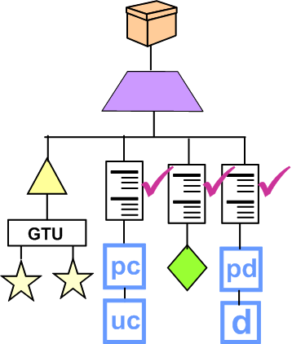
Exemplos de Planos
Para vincular o contrato com o plano de crédito/desconto configura-se CONTRACT_TYPES, campos contract_type e plan_id_discount/plan_id_credit;
Para vincular o plano de crédito e a unidade de crédito configura-se UNIT_CR_PLANS, campos plan_id_credit e unit_cr_id;
Para vincular o plano de desconto e o desconto configura-se DISCOUNT_PLANS, campos plan_id_discount e discount_id;
Para vincular o contrato com a NRC configura-se CONTRACT_TYPES, campos contract_type e activation_type_id_nrc.

Slide 29
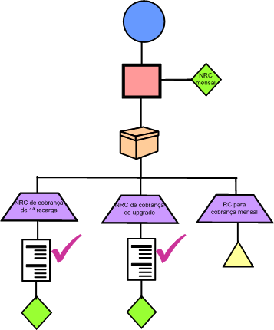
Exemplos de Planos
OI CONTROLE PLUS (20637)
Pacote nível instancia;
Componente com contrato de NRC para provisionamento de primeira recarga;
Componente com contrato de NRC para cobrança de migração de entre Oi Controle;
Componente com RC de assinatura responsável pelas recargas mensais;
NRC a “la carte” com cobrança de recarga mensal.

Slide 30
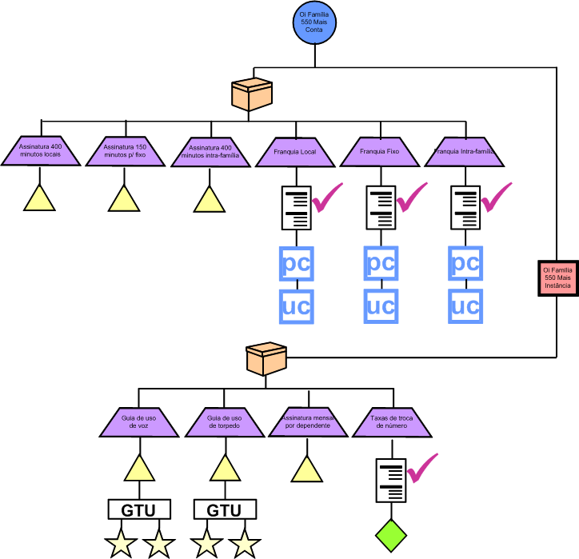
Exemplos de Planos
OI FAMÍLIA 500 MAIS(20217/20221)
Pacote nível conta/instancia;
Componentes de assinatura nível conta;
Contratos de franquia nível conta compartilhado para todas as instancias;
Guias de uso em cada instância;
NRCs de taxas individuas;
Cobranças de assinaturas individuais.

Slide 31
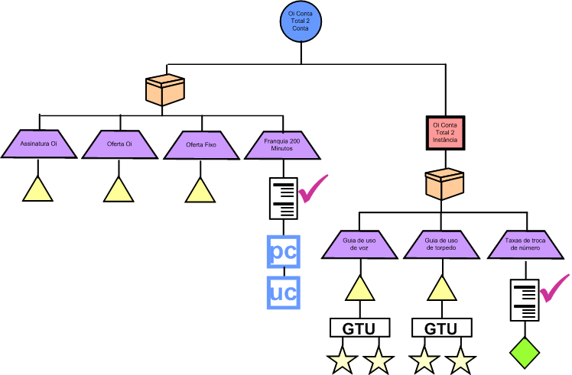
Exemplos de Planos
OI CONTA TOTAL 2 (20543 RJ / 20415)
Pacote nível conta/instancia;
Componentes de assinatura nível conta Oi;
Componente de assinatura nível conta Telemar;
Contrato de franquia nível conta compartilhado para todas as instancias;
Guias de uso em cada instância;
NRCs de taxas individuas;

Slide 32
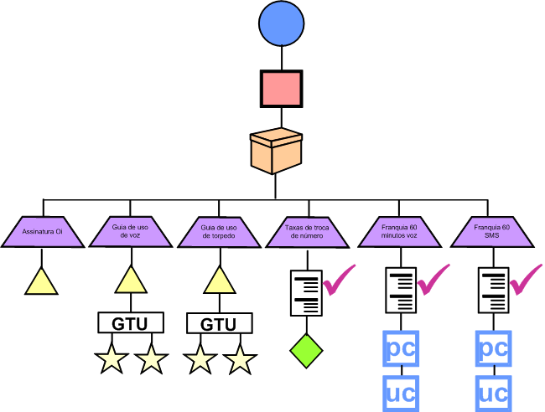
Exemplos de Planos
OI 60 (20447)
Pacote nível instancia;
Componente de assnatura Oi;
Contrato de franquia de voz e eventos;
Guias de uso;
NRCs de taxas individuas;

Slide 33

Dúvidas

